Slide 1
2/20
PETER

Slide 2
分享內容
For Begineer
if __name__ == ‘__main__’ ?
For Advanced
Design Pattern：Recommended reading
Python Design Introduce
Decorator design pattern example

Slide 3



Slide 4
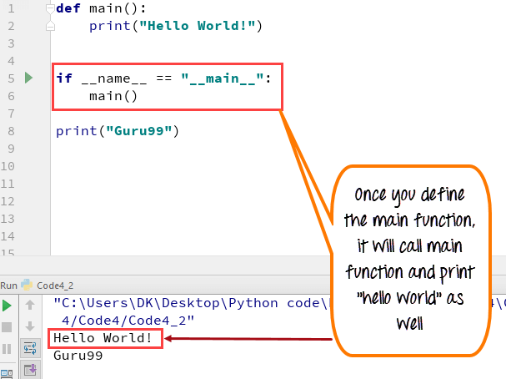
If __name__ == ‘__main__’:

Slide 5


Slide 6
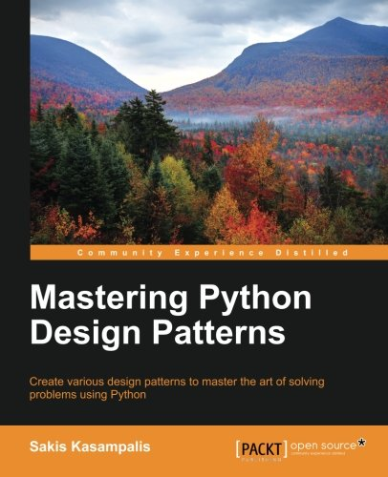
Recommend Reading
中文版

Slide 7
Design Pattern
Factory Pattern
Builder Pattern
Prototype Pattern
Adapter Pattern
Decorator Pattern
Facade Pattern
Flyweight Pattern
MVC Pattern
Proxy Pattern
Chain of Responsibility Pattern
Command Pattern
Interpreter Pattern
Observe Pattern
State Pattern
Strategy Pattern
The Template Pattern

Slide 8
Decorator Pattern
GoF 四人幫定義： 將額外權責動態附加於物件身上，不必衍生子類別及可彈性擴增功能。

Slide 9
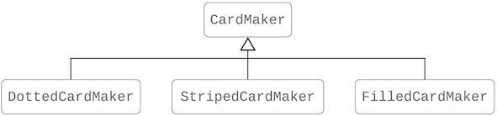
Decorator Pattern

Slide 10
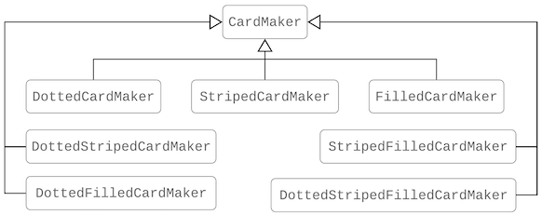
Decorator Pattern

Slide 11
Decorator Pattern

Slide 12
Decorator Pattern
繼承是靜態的，我們不能在執行中動態地改變物件的行為，只能更換成另一種物件。
在多數的物件導向語言中的繼承，一個類別只能有一種父類別。

Slide 13
Decorator Pattern 優缺點
優點
不必新增子類別就可以延伸物件的職責
可以動態地方式擴增或移除物件的職責
使用組合的方式讓物件擁有不同的行為
符合單一職責原則（SRP）

Slide 14
Decorator Pattern 優缺點
缺點
因為使用時通常會變成 Stacked decorators，因此當需要刪除其中一個 Decorator 時會比較麻煩
被包裝後的物件行為必須高度依賴於包裝的順序
實例物件的程式碼不是那麼的美觀

Slide 15
Decorator Pattern V.S. CoR
Chain of Responsibility (CoR)
讓多個物件都有機會處理某一訊息，以降低訊息發送者與接收者之間的耦合關係。它將接收者物件串連起來，讓訊息流經其中，直到被處理了為止。
因為 Decorator Pattern 也是透過遞迴的方式來完成最後的結果，因此常常被拿來跟 Chain of Responsibility 相提並論。可以注意的是，後者可以中斷整個遞迴的進行而前者不能，另一個不同點是後者的實作類別通常會有不相關且獨立的行為，而前者只是擴增既有的行為。

Slide 16
Decorator Pattern V.S. Strategy
Strategy
定義一整族演算法，將每一個演算法封裝起來，可互換使用，更可在不影響外界的情況下個別抽換所引用的演算法。
與 Strategy 相較，Decorator Pattern 是調整了物件的外觀，而 Strategy 則是改變了物件的內在。

Slide 17
Decorator Pattern V.S. Composite
Composite
將物件組織成樹狀結構、「部分－全體」層級關係，讓外界以一致性的方式對待個別物件和整體物件
Composite 跟 Decorator Pattern 擁有很類似的類別圖，因為他們都是遞迴的把擁有同一種介面的類別組織起來，然而有幾個不同的地方可以區別他們。
Decorator Pattern 只有一層繼承
Decorator Pattern 是擴增被包裝物件的行為，而 Compositie 僅僅是把所有物件的結果加總起來。

Slide 18
Decorator Pattern 使用時機
我們需要在程式執行時，動態地增加物件的行為
新增新的行為時，不能破壞使用該物件的程式碼。
當我們沒有辦法透過也不適合透過繼承去改變類別行為時候。

